Slide 1
Презентация к уроку истории в 7 классе по теме:
«Социальные движения в первой половине XVIII века»

Slide 2
Согласны ли вы с утверждениями
Российская экономика в XVII веке была самой развитой среди европейских держав
Крепостное право отрицательно влияло на экономику России
В XVII веке Россия закупала металл в Швеции
К концу XVII века в России насчитывалось не более 30 мануфактур
В конце XVII века в с/х применялись новые, прогрессивные методы

Slide 3
Ответьте на вопросы
Что подтолкнуло Петра I к началу преобразований в экономике?
Назовите главную особенность политики Петра I в экономике
Как изменилась численность мануфактур к 1725 году?
Назовите численность населения России к началу XVIII века
Какие изменения произошли в с/х?
В какой сфере хозяйства было занято большинство населения?
Какие новшества были введены с целью повышения качества ремесленной продукции?
С какой целью был создан таможенный тариф?

Slide 4
Соотнесите термины и их значения
1. Подушная подать
2. Протекционизм
3. Валюта
4. Меркантилизм
5. Приписные крестьяне
А) денежная единица какой-либо страны
Б) активное государственное вмешательство в хозяйственную жизнь страны, направленное на развитие отечественного производства
В) основной прямой налог, взимающийся с мужского населения податных сословий
Г) дворцовые крестьяне, работающие на казённых или частных заводах
Д) ограничение ввоза товаров, с целью поддержки отечественного производства
1 | 2 | 3 | 4 | 5

Slide 5
Социальные движения в первой четверти XVIII века

Slide 6
Причины
народных восстаний
Тяготы Северной войны
Новые повинности и налоги крестьян
Преследование старообрядцев
Рекрутские наборы
Захваты земель у местного населения Поволжья и Сибири
Тяжелая работа по строительству новых городов
Насильственное введение европейский традиций и порядков

Slide 7
Название | Годы | Причины | Участники | Итог
поборы и
взятки воеводы
насильственное
бритьё бород
стрельцы
посадский
люд
восстание подавлено, восставшие казнены
Астраханское
1705-1706

Slide 8
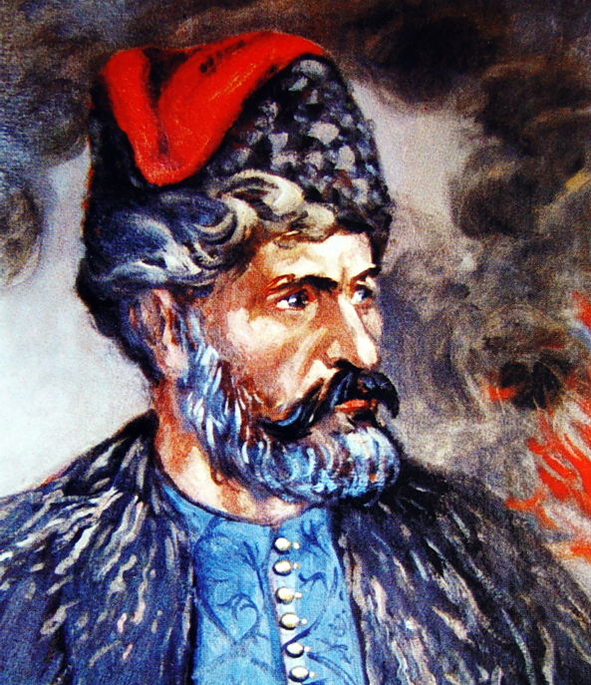
Булавин Кондратий Афанасьевич (1660-1708)

Slide 9
Название | Годы | Причины | Участники | Итог
поборы и
взятки воеводы
насильственное
бритьё бород
стрельцы
посадский
люд
восстание подавлено, восставшие казнены
Астраханское
1705-1706
ограничение казачьего самоуправления
розыск беглых крестьян
казаки
крестьяне
Булавин убит,
восстание подавлено, восставшие казнены
Восстание
К.А.Булавина
1707-1710
введение новых налогов
угнетение и издевательства над башкирами
башкиры
мусульмане
восстание подавлено
Башкирское
восстание
1705-1711

Slide 10
Религиозные выступления
Назовите причины религиозных выступлений ¼ XVIII в.
В какой форме выражали недовольство крестьяне-старообрядцы?
К чему привела эта реформа?
Вспомните, кто был автором церковной реформы 1653 г.
К каким изменениям привела церковная реформа Петра I?

Slide 11
Домашнее задание параграф 17 вопросы

